Slide 1
Проголошення автономії україни

Slide 2
Завдання уроку
Познайомитися з процесом проголошення автономії України, змістом І та ІІ Універсалів;
Вчитися працювати з документами, встановлювати причинно - наслідкові зв»язки, робити висновки та узагальнення

Slide 3
План
Розгортання національно – визвольного руху.
Переговори в Петрограді.
І селянський і ІІ військовий з»їзди.
І Універсал Центральної Ради.
Утворення Генерального секретаріату.
Липнева політична криза.

Slide 4
Опорні поняття і дати
Опорні поняття:
Універсал;
Автономія;
Федеративна республіка;
Генеральний секретаріат;
Тимчасова інструкція для Генерального секретаріату;
Опорні дати:
05-08.05.1917р. – І Всеукраїнський військовий з»їзд;
28.05 – 02.06.1917р. – І Всеукраїнський селянський з»їзд;
10(23) червня – проголошення І Універсалу;
15.06.1917р. – створення Генерального секретаріату;
3(6) липня 1917р. – проголошення ІІ Універсалу;

Slide 5
Актуалізація опорних знань
Які причини початку національно – демократичної революції в Україні?
За яких обставин була утворена Українська Центральна Рада?
Яку мету ставила Центральна Рада?

Slide 6
Розгортання національно – визвольного руху.
Березень 1917р. – утворення Українського військового клубу ім. гетьмана Полуботка.
Травень 1917р. – І Всеукраїнський військовий з»їзд.
Рішення:
Визнання Української Центральної Ради;
Національно – територіальна автономія України;
Заключення миру без анексій та контрибуцій;
Обрання Генерального військового комітету на чолі з С.Петлюрою для формування українських військових частин

Slide 7
Переговори в Петрограді.
травень 1917р
Українська Центральна Рада
В.Винниченко
Тимчасовий уряд
Офіційне визнання автономії України;
Визначення кордонів України відповідно етнографічного принципу;
Українізація вищої та середньої школи;
Надання УЦР коштів;
Виділення солдат – українців в окремі військові частини.
Збереження територіальної цілісності Росії;
Відмова у наданні автономії України;
Питання автономії України повинні розглянути Установчі Збори Росії;

Slide 8
І селянський і ІІ військовий з»їзди.
Червень 1917р – І Всеукраїнський селянський з»їзд.
«Свято революції скінчилося. Настає грізний час!»
М.Грушевський.
Рішення:
Проголошення автономії України;
обрання Ради селянських депутатів, яка увійшла до складу УЦР
5(18) червня 1917р. – ІІ Всеукраїнський військовий з»їзд.
Рішення:
Проголошення автономії України;
Обрання Ради військових депутатів, яка стала складової частиною УЦР;
Українізація армії;
Ухвалення І Універсалу Центральної Ради.

Slide 9
З Першого універсалу Української Центральної Ради “До українського народу на Україні й поза Україною сущого”
Народе Український! Народе селян, робітників, трудящого люду! Волею своєю ти поставив нас, Українську Центральну Раду, на сторожі прав і вольностей Української землі.
...Хай Україна буде вільною. Не одділяючись від всієї Росії, не розриваючись з державою Російською, хай народ український на своїй землі має право сам порядкувати своїм життям. Хай порядок і лад на Вкраїні дають вибрані вселюдським, рівним, прямим і тайним голосуванням ВСЕНАРОДНІ УКРАЇНСЬКІ ЗБОРИ (Сейм). Всі закони, що повинні дати той лад тут у нас, на Вкраїні, мають право видавати тільки наші УКРАЇНСЬКІ ЗБОРИ.
Ті ж закони, що мають лад давати на всій російській державі, повинні видаватися у Всеросійськім Парламенті.
...Ми гадали, що Центральне Російське Правительство протягне нам руку в сій роботі, що в згоді з ним ми, Українська Центральна Рада, зможемо дати лад нашій землі. Але Тимчасове Російське Правительство одкинуло всі наші домагання... І через те ми, Українська Центральна Рада, видаємо сей Універсал до всього нашого народу і оповіщаємо: однині самі будемо творити наше життя.
Ухвалено: Київ, року 1917, місяця червня числа 10.
Коли і ким створений документ?
У зв’язку з якими подіями?
Що проголошує документ? Чи можемо ми вважати це проголошенням автономії України? Поясніть, спираючись на текст.
Які ще політичні кроки передбачає документ?

Slide 11
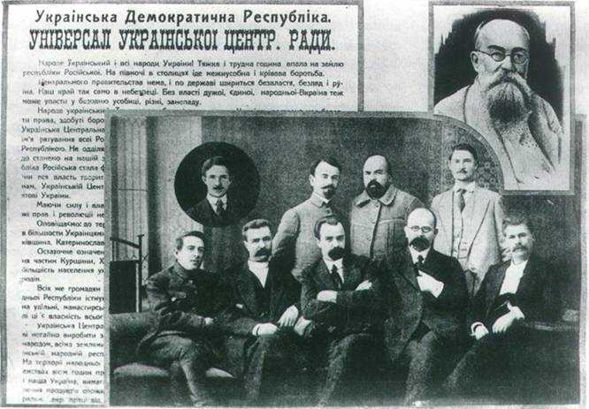
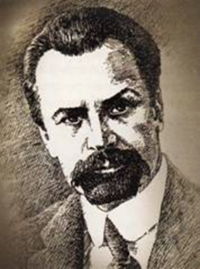
Утворення Генерального секретаріату 15(28).06.1917р.
В.Винниченко – голова Генерального секретаріату.

Slide 12
Переговори в Києві.
липень 1917р
Українська Центральна Рада
В.Винниченко
Тимчасовий уряд
Відкладає питання про автономію України до Всеросійських Установчих зборів;
Поповнення УЦР представниками національних меншин
Визнає Українську Центральну Раду державним органом влади в Україні;
Затверджує склад Генерального Секретаріату;
Формування українських військових частин під контролем російського командування
03.07.1917р. – ІІ Універсал Української Центральної Ради

Slide 13
ІІ Універсал
Досягнення компромісу між УЦР та Тимчасовим урядом
Виступ самостійників на чолі з М.Міхновським
4-9 (17-22) липня 1917р.
Вихід з Тимчасового уряду кадетів на знак протесту проти визнання УЦР

Slide 14
04.07.1917р. – масові демонстрації в Петрограді з вимогою відставки Тимчасового уряду
Урядова криза
Політична криза
Розстріл липневої демонстрації в Петербурзі, арешти учасників, введення воєнного стану
Поразка російських військ в липні 1917р., втрата Галичини
Тимчасовий уряд очолив О.Керенський, якому надали необмежені повноваження.

Slide 15
Переговори в Києві.
липень 1917р
Українська Центральна Рада
В.Винниченко
Тимчасовий уряд
Проблеми:
Визначення території, на яку поширюється влада УЦР.
Повноваження Генерального Секретаріату і місцевих органів Тимчасового уряду
«Тимчасова інструкція для Генерального секретаріату Тимчасового уряду на Україні»

Slide 16
Зменшення складу Генерального секретаріату до 7 чол., з них 4 мали бути представниками національних меншин
Центральна Рада позбавлялася законодавчих прав.
?
Зі сфери компетенції Генерального секретаріату виключалися військові, продовольчі справи, пошта, телеграф, суд
Генеральний секретаріат підзвітний Тимчасовому уряду
Яку реакцію викликала дана інструкція в Україні?
Влада Генерального секретаріату поширювалася на 5 губерній – Київську, Волинську, Подільську, Полтавську, частину Чернігівської.

Slide 17
Структура органів влади Центральної Ради
Центральна Рада – вищий орган влади
Мала Рада – законодавчий орган влади
Генеральний секретаріат – уряд, виконавчий орган влади
Губернські, міські, повітові ради

Slide 18
Закріплення
У якому питанні виявилися протиріччя між Центральною Радою та Тимчасовим урядом? Чому?
Яким бачила Центральна Рада державне майбутнє України ( форму правління, форму державного устрою, політичний режим)?
Про що свідчив факт утворення Генерального секретаріату?

